Slide 1
数字电路与逻辑设计复习

Slide 2
考试题型
题型以大题为主
化简
分析
设计
要求掌握的概念可能以大题中的小问形式出现
电路图可能会以logisim电路图形式出现

Slide 3
第一章
主要内容
原码，补码，反码的概念
掌握使用反码进行减法运算的规则
常用的BCD码
8421、2421、5421、余3码
在电路设计中使用BCD码
注意无效码
格雷码
掌握格雷码与二进制码之间的相互转换方式

Slide 4
第二章
主要内容
基本定理，常用公式和三大规则
标准与或表达式和标准或与表达式的写法，以及最小项和最大项的性质（与二进制译码器联系起来）
注意最小项与逻辑变量的对应关系，特别是变量的顺序

Slide 5
第二章
主要内容
逻辑函数化简
代数化简法（4变量以内的逻辑函数化简可以借助卡诺图化简法确定是否达到最简）
卡诺图化简法

Slide 6
第二章
例2.1：用代数法化简法求逻辑函数的最简“与-或”表达式。要求：写出详细步骤

Slide 7
第二章
例2.2：已知逻辑函数 ，用卡诺图化简法求出函数的最简“与-或”表达式以及最简“或-与”表达式。 要求：画出卡诺圈。

Slide 8
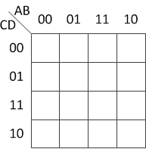
第二章
例2.2解
1
d
1
1
d
1
d
1
d
d
1
d
d
1
d
d
1
d
1
1
1
1
1
1

Slide 9
第三章
主要内容
了解集成电路的分类
了解半导体器件的开关特性（二极管和三级管的导通条件）
了解常用逻辑门电路的功能和外部特性
常用逻辑门的逻辑符号

Slide 10
第四章
主要内容
了解组合逻辑的概念、结构和特点
组合逻辑电路的分析
写出逻辑函数
画出真值表
电路功能：注意描述输出
组合逻辑电路的化简
电路中可能包含译码器、多路选择器、多路分配器等器件

Slide 11
第四章
主要内容
组合逻辑电路的设计
填写真值表
写出逻辑函数表达式
用译码器、多路选择器、多路分配器等器件实现组合逻辑函数

Slide 12
第四章
主要内容
竞争和险象
判断竞争和险象时，注意逻辑函数和电路的一一对应关系，即不能对逻辑函数进行变换、化简等操作。
险象类别的判定
消除险象的三种方法，能够使用增加冗余项的方法增加合理的冗余项

Slide 13
第四章
主要内容
二进制并行加法器
串行进位和并行进位的区别
典型芯片74283的端口
74283的应用
译码器和编码器
译码器的种类
典型芯片74138的端口（特别是使能端），应用（实现各种逻辑函数功能）
注意多个译码器级联的方法
编码器的基本功能和结构

Slide 14
第四章
主要内容
多路选择器和分配器
典型芯片74153的端口，应用（实现各种逻辑函数功能）
分配器的基本功能和结构（可以等效于高电平译码的译码器）
数值比较器
典型芯片7485的端口，扩展方法，应用

Slide 15
第四章
例4.1试用卡诺图法判断下图所示电路竞争的产生情况，要求（1）求出输出函数表达式；（2）画出逻辑函数对应的卡诺图；（3）根据卡诺图判断对应组合逻辑电路在什么条件下产生险象；（4）并写出使用冗余项消除险象的逻辑函数表达式。

Slide 16
第四章
例4.2 设计一个数字逻辑电路。该电路的输入为一位十进制数的8421码ABCD，2个输出为F1和F2。当输入中1的个数大于或者等于2时，输出F1为1，其它情况下F1为0。当输入的十进制数为合数（即4，6，8，9）时，F2为1，其它情况下F2为0。
（1）求真值表，写出F1和F2的最小项表达式；
（2）使用卡诺图进行化简，求F1和F2的最简“与-或”表达式；
（3）用译码器或多路选择器及适当的逻辑门实现

Slide 17
第四章
例4.3 用74153双4路选择器实现3变量逻辑函数的功能，设控制变量为A、B，要求（1）求出各数据输入端的值（2）画出电路图（说明：2个数据选择器的控制端共用一组引脚）（3）说明电路功能。

Slide 18
第五章
主要内容
触发器
两种基本RS触发器的功能、结构、次态函数、约束方程
四种钟控触发器的功能表、激励表（两种）、次态方程、约束方程
了解空翻和一次翻转
能够绘制波形图（时间图）

Slide 19
第五章
例5.1：设下图中的触发器为主从J-K触发器，其初始状态Q1=Q2=0，输入信号及CP端的波形如图3.70（b）所示，试画出Q1，Q2的波形图。

Slide 20
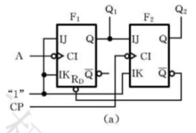
第三章
例5.1解

Slide 21
第六章
主要内容
同步时序逻辑电路的概念、结构、特点
异步时序逻辑电路的概念、结构、特点
时序逻辑电路的分类
能够辨别不同类型的时序逻辑电路
能够描述不同类型时序逻辑电路对输入的要求

Slide 22
第六章
主要内容
同步时序逻辑电路的分析
写出激励函数和输出函数表达式
列出次态真值表或者次态方程
状态图和状态表
电路功能：注意描述电路类型、主体功能、输出，判断电路是否有多余状态，并能判断电路能否自启
画时间图
电路中可能包含常用的中规模集成芯片

Slide 23
第六章
主要内容
同步时序逻辑电路的设计
原始状态图（注意每个状态的指出箭头数目）
状态化简，等效的定义、判定和性质，最大等效类的确定及状态合并
状态编码
确定激励函数和输出函数，画出电路图
无效状态检查表，分析无效状态能否自启和是否有错误输出
能够用相关的中规模集成电路和适当的逻辑门实现

Slide 24
第六章
主要内容
Mealy型和Moore型电路的特点及区别

Slide 25
第六章
主要内容
脉冲异步时序逻辑电路的分析
激励函数和输出函数表达式
次态真值表，注意触发器变化的边沿
时钟激励3种类型的处理：只包含输入，有输入和没有输入
注意触发器的翻转一定发生在后沿，否则会有错误
状态图和状态表
电路功能：注意描述电路类型、主体功能、输出，有多余状态的电路能否自启
时间图

Slide 26
第六章
主要内容
脉冲异步时序逻辑电路的设计
原始状态图（注意每个状态的指出箭头数目）
状态化简，等效的定义、判定和性质，最大等效类的确定及状态合并
状态编码
确定激励函数和输出函数，画出电路图
注意状态不变的情况一定选择时钟端为0的激励
输入不允许的情况激励可以全部是d
无效状态检查表，分析无效状态能否自启和是否有错误输出

Slide 27
第六章
主要内容
计数器
计数器的种类
典型芯片74193和74290的结构（注意控制端口），功能和应用
使用计数器构造不同模值计数器的方法
注意异步清零、异步置数的特点
注意输出的进位/借位脉冲信号
注意多个计数器芯片的级联方法

Slide 28
第六章
主要内容
寄存器
典型芯片74194的结构（注意控制端口），功能和应用

Slide 29
第六章
例6.1 试分析如图所示同步时序逻辑电路，要求：（1）写输出函数和激励函数表达式；（2）列出电路的次态真值表；（3）做出状态表和状态图；（4）说明电路功能。

Slide 30
第六章
例6.2试设计一个Mealy型同步时序的“序列检测器”逻辑电路。设电路有1个输入信号x，有1个输出信号Z。电路检测输入信号x，当遇到输入连续的6个1，即“111111”时，输出Z=1，并回到初始状态。其它情况下Z=0。要求：
（1）设依次状态为A、B、C、D、E、F，其中A为初始状态。试做出电路原始状态图和原始状态表
（2）设状态变量为y₃y₂y₁，初始状态为0。A、B、C、D、E、F依次编码为000、001、010、011、100以及101；请写出二进制状态编码

Slide 31
第六章
（3）若使用D触发器实现电路，求得激励函数和输出函数的最简“与-或”表达式
（4）填写无效状态检查表，请问所设计的电路是否具有自启动功能

Slide 32
第六章
例6.3用T触发器作为存储器件，实现下表所示最小化二进制状态表的功能。（1）列出激励函数和输出函数真值表（2）写出激励函数表达式和输出函数表达式。（3）画出电路图
现态 | 次态y₂^{(n+1)}y₁^{(n+1)}/Z
y₂ y₁ | X＝0 | X＝1
0 0 | 0 1 / 0 | 0 0 / 0
0 1 | 1 0 / 0 | 0 0 / 0
1 0 | 1 0 / 0 | 1 1 / 1
1 1 | 0 1 / 0 | 0 0 / 0

Slide 33
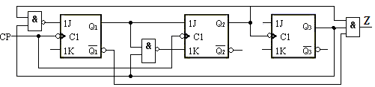
第六章
例6.4分析下图所示脉冲异步时序逻辑电路。（1）请写出激励函数（包括时钟），输出函数表达式。（2）请写出电路次态、输出真值表。（3）画出状态图（4）说明功能。

Slide 34
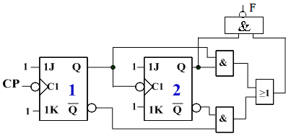
第六章
例6.5分析下图所示电路，回答问题：（1）写出激励函数（包括时钟），输出函数表达式（2）填写电路次态真值表（3）各触发器初态Q₁ Q₂=00，试画出Q₁、Q₂和F的输出波形。

Slide 35
第六章
例6.6试用T触发器作为存储元件，设计一个电梯人数计数器。电路类型为脉冲异步时序逻辑电路，有2个输入信号X₁和X₂，一个输出Z。其中X₁为加法脉冲信号，X₂为减法脉冲。当计数值到达电梯人数上限7时输出Z=1，并停止加法计数，其它情况下Z=0。当计数值减为0时，停止减法计数。要求：
（1）试做出电路状态图和状态表；
（2）求出激励函数和输出函数；
（3）画出逻辑电路图。

Slide 36
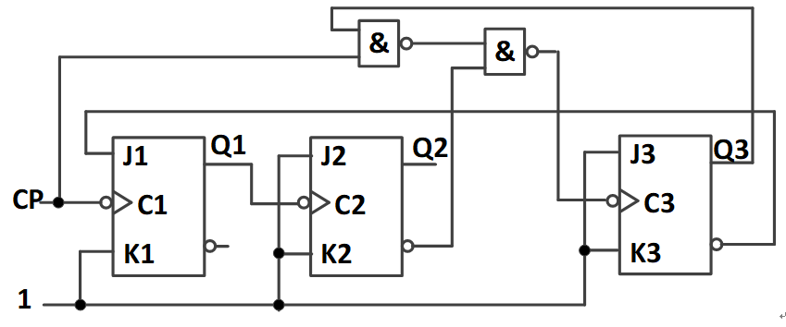
第六章
例6.7（mooc题）：分析电路

Slide 37
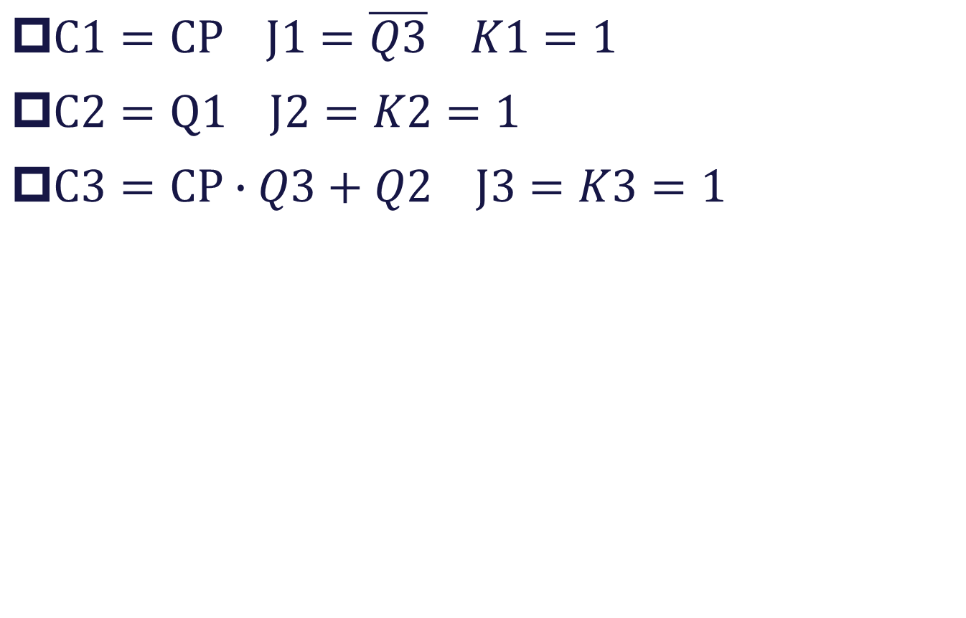
第六章

Slide 38
MOOC题
现态 | 输入 |  | 激励 |  |  |  |  |  | 次态
y₃y₂y₁ | cp | J₃K₃ | C₃ | J₂K₂ | C₂ | J₁K₁ | C₁ |  | y₃^{n+1}y₂^{n+1}y₁^{n+1}
000 | ↓ | 1 1 |  | 1 1 |  | 1 1 | ↓ |  | 0 | 0 | 1
001 | ↓ | 1 1 |  | 1 1 | ↓ | 1 1 | ↓ |  | 0 | 1 | 0
010 | ↓ | 1 1 |  | 1 1 |  | 1 1 | ↓ |  | 0 | 1 | 1
011 | ↓ | 1 1 | ↓ | 1 1 | ↓ | 1 1 | ↓ |  | 1 | 0 | 0
100 | ↓ | 1 1 | ↓ | 1 1 |  | 0 1 | ↓ | 0 | 0 | 0
101 | ↓ | 1 1 | ↓ | 1 1 | ↓ | 0 1 | ↓ | 0 | 1 | 0
110 | ↓ | 1 1 |  | 1 1 |  | 0 1 | ↓ | 1 | 1 | 0
111 | ↓ | 1 1 | ↓ | 1 1 | ↓ | 0 1 | ↓ | 0 | 0 | 0

Slide 39
第六章
电路功能：（moore型）不能自启动的异步模5计数器（无输出）
注意C3有下降沿的判定
当Q3=1且Q2=0的时候有下降沿
如果Q2的现态为1，次态为0，则也会存在下降沿
可用logisim画出电路模拟仿真观察

Slide 40
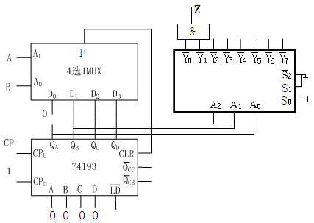
第六章
例6.8 分析下图所实现的电路功能，并回答下述问题。

Slide 41
第六章
74193工作在什么计数状态；
当多路选择器的选择输入端A B=11时，请写出74193的状态变化序列。
当多路选择器的选择输入端A B=11时，请写出该电路输出Z的输出表达式；
当多路选择器的选择输入端A B=11时，Z的输出序列是什么？

Slide 42
第七章
主要内容
集成定时器5G555
电路结构和逻辑功能
多谐振荡器的结构、原理、周期、频率、占空比
施密特触发器的结构、特点、回差特性

